Slide 1


MyWay
S'orienter dans le campus grâce à la 5G
Hackathon DIGITAfrica · Thiès · Octobre 2026
Notes:
PERSONNE 1 · ≈ 20 s. Se présenter, présenter l'équipe, annoncer le projet en une phrase : un nouvel arrivant scanne un QR code et l'application lui montre le chemin jusqu'au bâtiment qu'il cherche.

Slide 2
Plan
1
2
3
L’idée
Intégration au réseau 5G
Démonstration
MyWay – DiGITAfrikca2026
Notes:
PERSONNE 1 · ≈ 20 s. Annoncer qui présente chaque partie : moi pour l'idée, [nom] pour le fonctionnement, [nom] pour la démonstration.

Slide 3



Problématiques
Partie 1 · L'idée
Un grand campus
Direction, scolarité, amphis, auditorium, restaurant, résidences : les bâtiments sont dispersés et les panneaux rares.
Des cartes en ligne qui ne suffisent pas
Google Maps ne connaît pas le nom de la plupart des bâtments
Pas toujours de connexion
Une carte en ligne ne marche pas sans Internet, qui n'est pas garanti partout.
MyWay – DiGITAfrikca2026
Notes:
PERSONNE 1 · ≈ 50 s. Partir d'une situation vécue : votre premier jour à l'EPT, ou un parent qui vient pour une inscription. Où est la scolarité ? Où est l'auditorium ? On demande, on se trompe, on perd du temps.

Slide 4
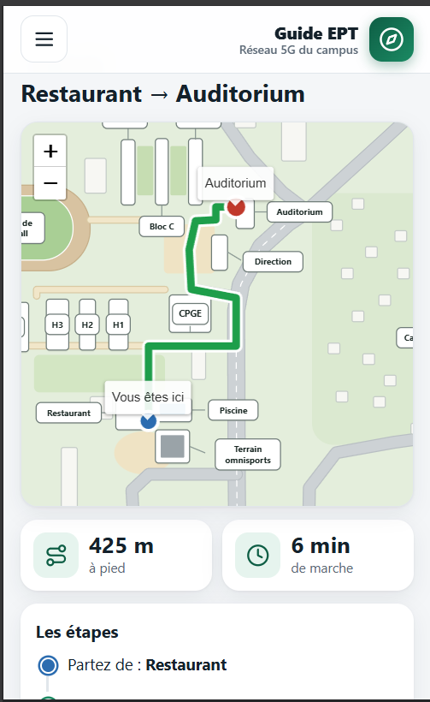




Un scan, un choix, un chemin
Partie 1 · L'idée
1. Scanner
Un QR code affiché à l'entrée, au restaurant ou au parking indique où l'on se trouve.
2. Choisir
On touche le lieu recherché dans une liste. Rien à taper.
3. Suivre
Le chemin s'affiche sur le plan du campus, avec la distance et le temps de marche.
4. Reconnaître
La photo du bâtiment confirme qu'on est arrivé au bon endroit.
Restaurant → Auditorium : 425 m, 6 min
MyWay – DiGITAfrikca2026
Notes:
PERSONNE 1 · ≈ 1 min. Montrer la capture : ici, un étudiant au restaurant cherche l'auditorium. Le trait vert lui montre le chemin, 425 m, 6 minutes à pied. Insister : rien à installer, rien à taper, pas besoin de GPS.

Slide 5




Solution pratique
Partie 1 · L'idée
Nouveaux étudiants
Parents et visiteurs
Trouver la scolarité, les amphis et les salles dès la rentrée.
Se rendre à la direction ou à un événement sans chercher son chemin.
L'école
Sans contrainte
Moins de questions à l'accueil, une image moderne du campus.
Aucune application à installer, aucun compte, aucun Internet nécessaire.
MyWay – DiGITAfrikca2026
Notes:
PERSONNE 1 · ≈ 40 s. Dire à qui ça sert, puis passer la parole : « [Nom] va vous expliquer comment tout cela fonctionne sur notre propre réseau 5G. »

Slide 6



Architecture
Partie 2 · Technique
Téléphone
Box 5G
Antenne 5G
Cœur de réseau
Serveur du guide
Scanne et affiche
Relie le téléphone au réseau 5G
Transmet les données
Vérifie et oriente
Fournit plan et photos
Comme chez un opérateur téléphonique : la page passe par l'antenne et par le cœur de réseau 5G, mais tout reste dans l'école.
MyWay – DiGITAfrikca2026
Notes:
PERSONNE 2 · ≈ 1 min 15. Suivre la chaîne de gauche à droite. Le téléphone se connecte en Wi-Fi à notre ordinateur, qui joue le rôle d'une box 5G, comme les box 5G qu'on achète chez un opérateur. La demande passe ensuite par l'antenne 5G, puis par le cœur de réseau, qui vérifie que l'abonné est autorisé et oriente ses données, et arrive au serveur du guide. Ce sont les mêmes étapes que dans le réseau d'un vrai opérateur, mais tout tient dans un seul ordinateur, dans l'école.

Slide 7


Résultats
Partie 2 · Technique
Un réseau 5G complet
Une box 5G pour les téléphones
L'application MyWay
Antenne et cœur de réseau avec le logiciel libre OpenAirInterface, installés à partir de la formation.
L'ordinateur diffuse le Wi-Fi Campus5G et fait passer les téléphones par le réseau 5G.
Le plan du campus, les itinéraires et les photos des bâtiments, servis par notre serveur.
MyWay – DiGITAfrikca2026
Notes:
PERSONNE 2 · ≈ 50 s. Trois réalisations, une phrase chacune. Point de fierté : un téléphone ordinaire ne peut pas se connecter tout seul à notre réseau 5G de test, alors nous avons transformé l'ordinateur en box 5G. Tout est en logiciel libre, donc reproductible à faible coût.

Slide 8


Vérifications effectuées
Partie 2 · Technique
Fonctionnement sans Internet
Passage par la 5G
Le plan, les photos et l'application sont stockés sur notre serveur. On peut débrancher Internet : le guide marche toujours.
Notre serveur ne voit jamais le téléphone, seulement le cœur de réseau 5G.
MyWay – DiGITAfrikca2026
Notes:
PERSONNE 2 · ≈ 55 s. Deux promesses tenues. 1) Autonomie : rien ne vient d'Internet. 2) Ce n'est pas un raccourci : dans le journal de notre serveur, chaque visite du téléphone apparaît avec l'adresse du cœur de réseau 5G (l'UPF), jamais celle du téléphone. Puis passer la parole : « [Nom] va maintenant vous le montrer en direct. »

Slide 9
Démonstration en direct
1. Le téléphone se connecte au Wi-Fi « Campus5G »
2. Il scanne le QR code du restaurant
3. Il choisit l'auditorium et suit le chemin
4. Preuve : la visite passe par le cœur de réseau 5G
Notes:
PERSONNE 3 · ≈ 2 min 30. Avant : réseau démarré et vérifié (./05_verifier_chaine.sh), téléphone connecté à Campus5G avec les données mobiles coupées, QR code imprimé, écran de l'ordinateur projeté. Pendant : scanner, choisir l'auditorium, montrer le trajet et la photo. Preuve : afficher docker logs campus-guide | tail -3 (adresse du cœur 192.168.70.134). Option : docker pause oai-upf, la page ne charge plus, puis docker unpause oai-upf. Plan B : vidéo enregistrée la veille.

Slide 10


Et ensuite ?
Partie 3 · Démo
Aujourd'hui, pour le hackathon
Demain, sur le campus
L'antenne 5G est simulée par logiciel.
Les téléphones passent par notre box 5G.
L’application couvre les principaux bâtiments.
Une vraie antenne et des cartes SIM pour l'école.
Tous les bâtiments, salles et photos du campus.
Une version en wolof et en anglais.
MyWay – DiGITAfrikca2026
Notes:
PERSONNE 3 · ≈ 30 s. Être honnête sur ce qui est simulé avant que le jury ne pose la question : l'antenne. Tout le reste (cœur de réseau, serveur, application) fonctionne comme dans un vrai déploiement. Puis ouvrir sur la suite.

Slide 11
Notre 5G, au service de l'EPT
Merci de votre attention.
Vos questions sont les bienvenues.
Notes:
TOUTE L'ÉQUIPE · questions. Qui répond : idée et usages → personne 1 ; réseau et 5G → personne 2 ; application et démo → personne 3. Réponses prêtes : pourquoi pas Google Maps (il faut Internet, et il ne connaît pas le campus) ; comment l'application sait où l'on est (le QR code) ; le téléphone est-il en 5G (il passe par notre box 5G, comme chez un opérateur) ; et sans Internet (tout marche, on peut le montrer).

